Slide 1
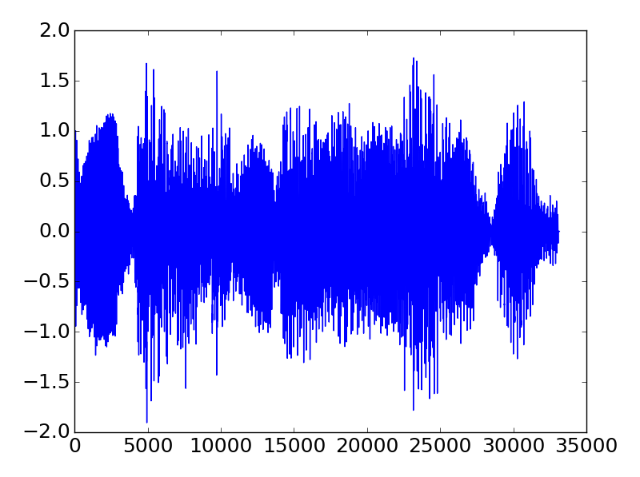
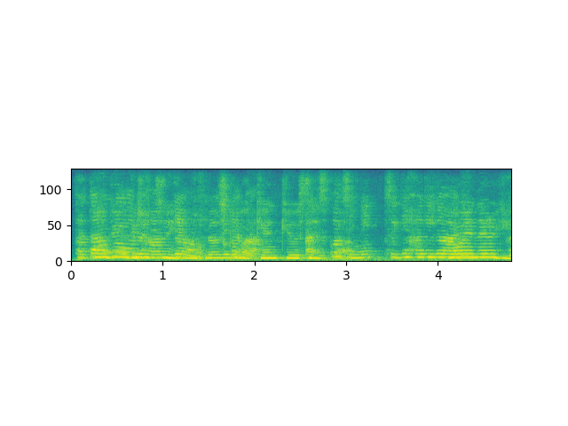
エコーのイメージ
入力
出力
エコーの式
a
（ただし, x:入力信号、y:出力信号、a:ゲイン、N:遅延の値）
時間領域
周波数領域
×a
×a
×a
×a
すべての時間でこれを適用していくイメージ

